Slide 1
بند ( 7- 2 ) جمع الكسور والأعداد الكسرية ذات المقامات المختلفة اعداد : ليلى السلامين
رئيسة قسم الرياضيات : هنادي العمران
مديرة المدرسة : أ / ليلى حسين اكبر

Slide 2
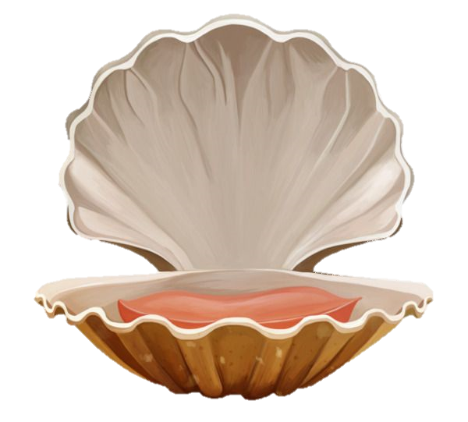
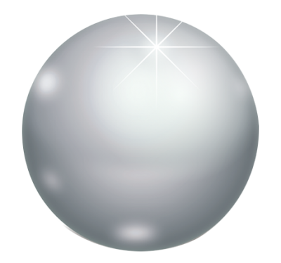
التمهيد
الإجابة
الصحيحة
اختاري

Slide 3
2
1
=
+
5
5
2
3
3
25
10
5

Slide 4
5
3
=
+
8
8
8
15
16
1
8

Slide 5
2
3
=
+
1
9
9
5
6
5
1
18
9
9

Slide 6
عرض الدرس
ذات المقامات المختلفة
والأعداد
الكسرية
جمع
الكسور

Slide 7
كتاب الطالب صفحة 24

Slide 8
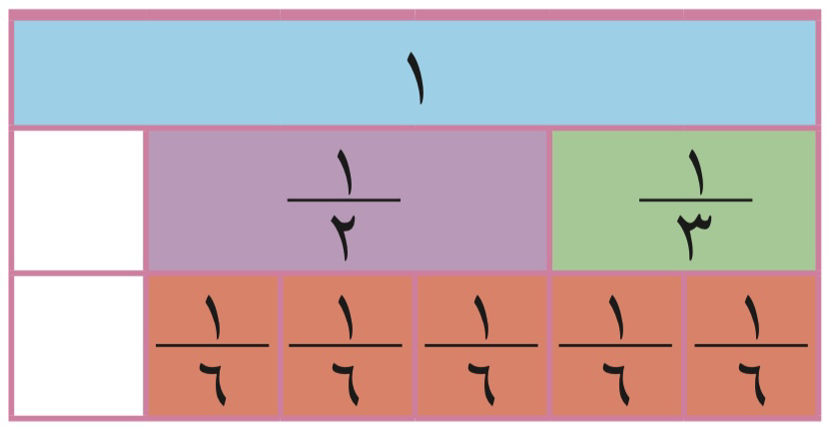
الطريقة الأولى :
باستخدام رقائق الكسور.

Slide 9
الطريقة الثانية :
1 × 3
1 × 2
1
1
+
=
2
3
×
5
3
2
=
+
6
6
6

Slide 10
هيا نحلق في السماء
ابدأ

Slide 11
المرحلة الأولى
المرحلة الثانية
المرحلة الثالثة

Slide 12
المرحلة الأولى
السؤال الثالث
السؤال الثاني
السؤال الأول

Slide 13
السؤال الأول
كتاب الطالب صفحة 26
× 5
1
1
2 ×
=
+
× 5
2
5
2 ×
7
5
2
=
+
10
10
10

Slide 14
المرحلة الأولى
السؤال الثالث
السؤال الثاني

Slide 15
السؤال الثاني
كتاب الطالب صفحة 26
× 6
1
5
4 ×
=
+
× 6
4
6
4 ×
1
8
6
2
=
=
+
24
3
24
24

Slide 16
المرحلة الأولى
السؤال الثالث

Slide 17
السؤال الثالث
كتاب الطالب صفحة 26
× 3
1
2
6 ×
=
+
× 3
6
3
6 ×
5
15
3
12
=
=
+
6
18
18
18

Slide 18
المرحلة الأولى
المرحلة الثانية
المرحلة الثالثة

Slide 19
فاصل ونواصل
و
نواصل
فاصل

Slide 20
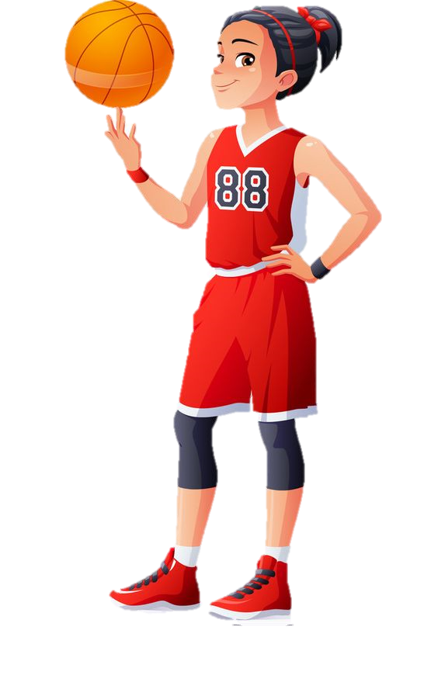
لعبة الذاكرة

Slide 21
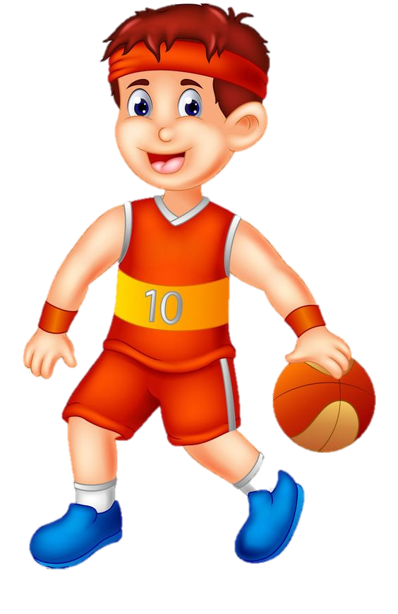
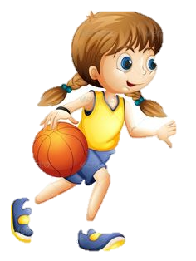

Slide 23
كتاب الطالب صفحة 25
9
8
8
4 ×
12
12
12
4 ×
46
5
1
5
17
9
3 ×
12
12
12
12
3 ×

Slide 24
المرحلة الثانية
السؤال الثالث
السؤال الثاني
السؤال الأول

Slide 25
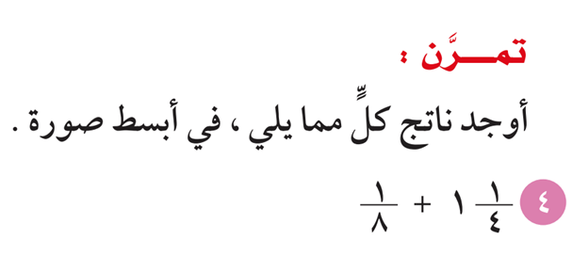
السؤال الأول
كتاب الطالب صفحة 26
× 4
1
1
8 ×
=
+
1
× 4
8
4
8 ×
3
12
4
8
1
=
1
=
+
1
32
32
8
32

Slide 26
المرحلة الثانية
السؤال الثالث
السؤال الثاني

Slide 27
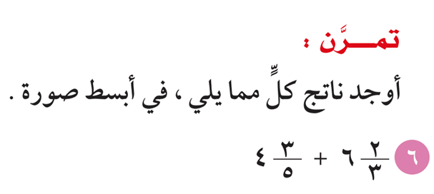
السؤال الثاني
كتاب الطالب صفحة 26
3
3 ×
2
5 ×
=
4
+
6
5
3 ×
3
5 ×
4
19
9
10
11
=
10
=
4
+
6
15
15
15
15

Slide 28
المرحلة الثانية
السؤال الثالث

Slide 29
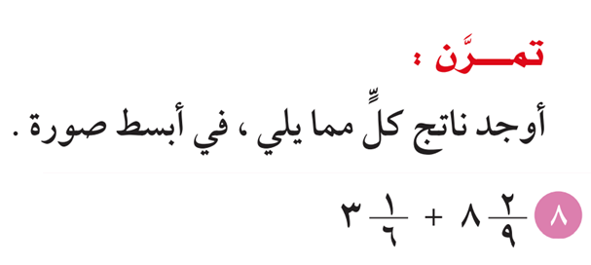
السؤال الثالث
كتاب الطالب صفحة 26
1
9 ×
2
6 ×
=
3
+
8
6
9 ×
9
6 ×
7
21
9
12
11
=
11
=
3
+
8
54
18
54
54

Slide 30
المرحلة الأولى
المرحلة الثانية
المرحلة الثالثة

Slide 31
كتاب الطالب صفحة 25
8
15
18
20
20
20
41
8
15
18
20
20
20
20
14
1
1
2
20
20

Slide 32
المرحلة الثالثة
السؤال الثاني
السؤال الأول

Slide 33
السؤال الأول
كتاب الطالب صفحة 26
1
4 ×
5
3 ×
3
6 ×
=
1
+
2
+
6
6
4 ×
8
3 ×
4
6 ×
7
14
37
4
15
18
10
=
10
=
9
=
1
+
2
+
6
24
12
24
24
24
24

Slide 34
المرحلة الثالثة
السؤال الثاني

Slide 35
السؤال الثاني
كتاب الطالب صفحة 26
2
4 ×
1
2 ×
7
=
5
+
2
+
0
3
4 ×
6
2 ×
12
5
17
8
2
7
8
=
7
=
1
+
2
+
0
12
12
12
12
12

Slide 36
أحسنت

Slide 37
فاصل ونواصل
فاصل
حركي
حركي
فاصل

Slide 38
كتاب الطالب صفحة 27
3
3
2 ×
1
4 ×
=
+
1
+
1
+
2
8
4
2 ×
2
4 ×
5
21
3
8
6
4
كوب
5
=
3
=
+
+
1
+
2
8
8
8
8
8
8

Slide 39
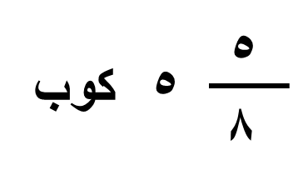
كمية المكونات الجافة
6 أكواب
5 أكواب
4 أكواب
تختار الوعاء الثالث

Slide 40
التقييم المختصر

Slide 41
اختاري الإجابة الصحيحة مما يلي:

Slide 42
الخاتمة
كيف نجمع كسرين وأعداد كسرية مختلفة المقام

